Slide 1
Математика 4 класс
Лобанова Алена Алексеевна

Slide 2
2 0 октября
Классная работа.

Slide 4
1.Сколько единиц сотен в числе 1096? (ЧИ)
2. На сколько 51 больше 17? (Л)
3. Во сколько раз 90 больше 6? (Е)
4. Разность чисел 72 и 63 увеличьте в 3 раза. (И)
5. Из произведения чисел 5 и 16 вычесть 36. (В)6. Увеличь 48 в 2 раза. (Н)
7. Сколько дм в 2 м 5 дм? (Ы)
44 | 15 | 34 | 27 | 0 | 96 | 25

Slide 5
дм мм
сек
кг г
см м
Ч Мин

Slide 6
https://learningapps.org/watch?v=pwaj5ropc21

Slide 7
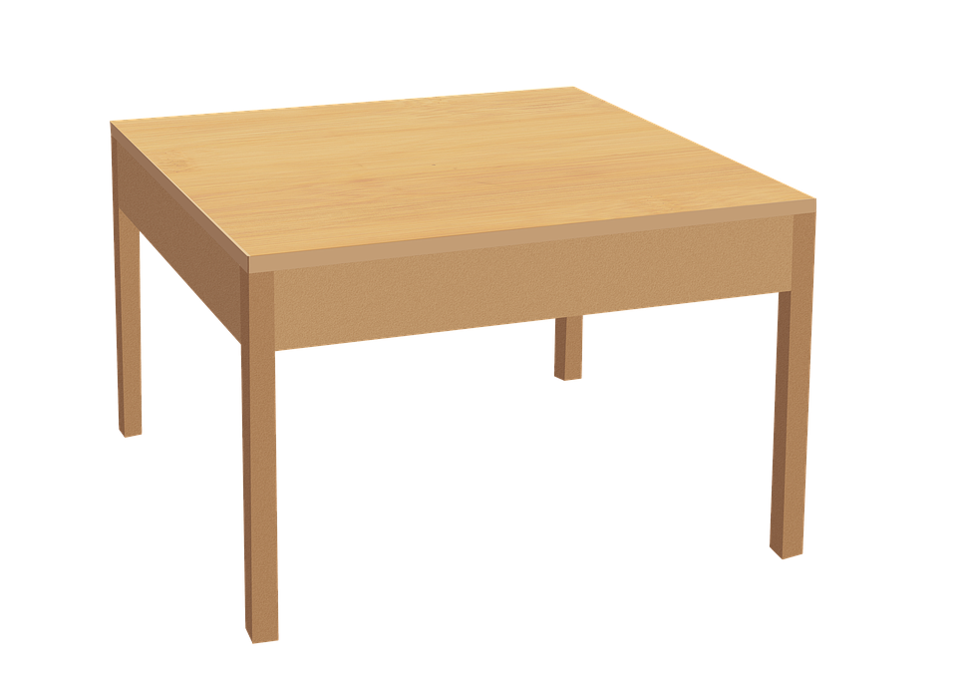
М
мм
см

Slide 9
Что мы сможем узнать на уроке?
Познакомиться с новой единицей длины
Научиться пользоваться ею
Сопоставим ее с другими единицами длины

Slide 10
План урока
1. Изучим…
2. Сравним…
3. Решим…
4. Проверим…
5. Подведем итоги по …
новую единицу длины с уже известными единицами
новую единицу длины
задачу
наши новые знания
новой теме

Slide 12
1 м
1 км

Slide 14
Таблица единиц длины
1 км = 1000 м
1 м = 10 дм
1 дм = 10 см
1 см = 10 мм
1 км = ___ м
1 м = __дм
1 дм = __ см
1 см = __ мм

Slide 15
1 км 10 мм
1 м 10см
1 см 10 дм
1 дм 1000 м

Slide 16
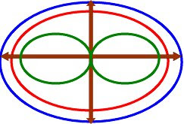

Slide 18
1) 160+140=300(м). –расстояние, которое прошли оба пешехода.
2) 1000-300= 700(м).- расстояние между пешеходами.
Ответ: 700 м.
1) 160+140=300(м). –расстояние, которое прошли оба пешехода.
2) 1000+300= 1300(м).- расстояние между пешеходами.
Ответ: расстояние между пешеходами 1300 м.

